Slide 1
МКДОУ «Детский сад №3 п.Теплое» Тульская область Тепло-Огаревский район
Радуга-дуга, не давай дождя
Рисование средняя группа
Подготовил
воспитатель средней группы № 1
Зайцева Г.А.

Slide 2
Цель:
Развивать у детей умение творчески отражать свои представления о красивых природных явлениях разными изобразительными средствами.
Задачи:
Вызвать интерес к изображению радуги
Дать элементарные сведения по цветоведению
Развивать чувство цвета
Воспитывать эстетическое отношение к природе

Slide 3
Материалы к занятию: листы белой и голубой бумаги, акварельные краски, кисточки разного размера, баночки с водой, салфетки, подставки.

Slide 4
В давние-давние времена в далеком Египте люди называли солнце именем Ра, поэтому радость и солнце сходны по звучанию. Какие слова похожи по звучанию на «радость»?
В радуге –семь дужек, семь цветных подружек!
Красная дужка-оранжевой подружка!
Желтая дужка-зеленой подружка!
Голубая дужка-всем дужкам подружка!
А пойдут как обниматься
Разноцветных семь подружек,
Начинают тут сливаться
В белый цвет-семь ярких дужек!
Семицветная дуга-наша Ра-ду-га!

Slide 5

Как можно «расшифровать» слово радуга? Кто видел настоящую радугу? Посмотрите, как выглядит радуга? (показать картину). Назовите цвета.

Slide 6

Радугу можно наблюдать на небе в теплое время года, когда идет мелкий , частый теплый дождь, и в то же время сквозь тучи или облака светит солнце; солнечные лучи проходят сквозь дождевые капельки, и образуется радуга.

Slide 7
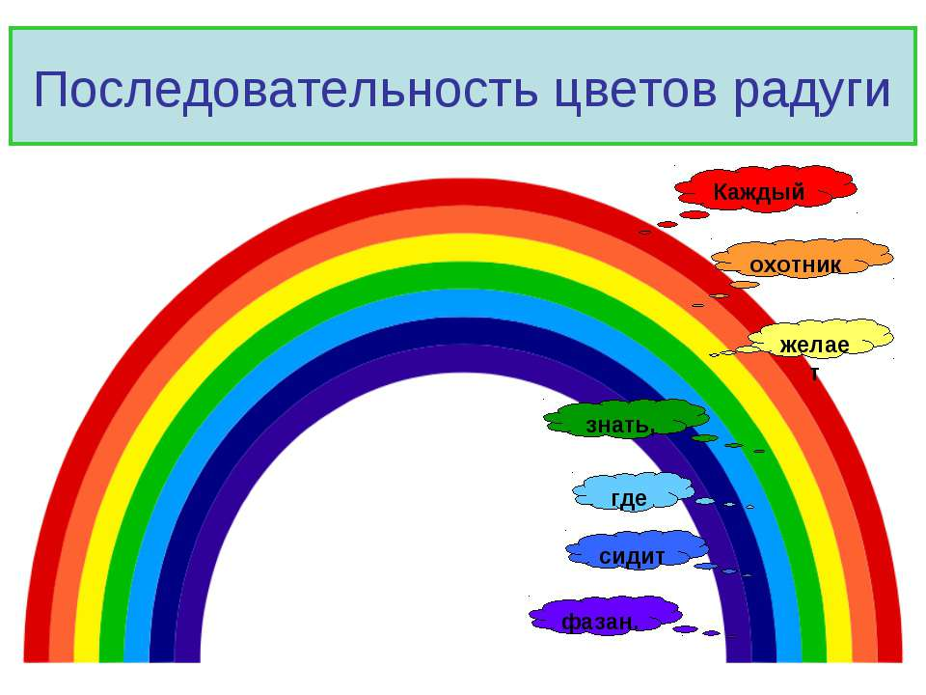
Вспомните цвета радуги? Запомните шуточный текст:
Первый звук (буква) каждого слова совпадает с первым звуком (буквой) в названии цвета.

Slide 8
Как будем рисовать радугу – кончиком кисти или всей? Слева направо? Прямо или дугой? Что нужно делать кисточкой, после каждого цвета?( Промывать, просушивать о салфетку).
1. Теперь будем рисовать саму радугу. Возьмите красную гуашь и нарисуйте первую дугу.
2.Сейчас вам понадобиться оранжевая гуашь. Рисуем вторую дугу, рядом с красной, не оставляя зазора.
3.Сейчас возьмите жёлтую гуашь и продолжите рисовать радугу.
4.Теперь берём зелёную гуашь. Рисуем ещё одну дугу.
5.Сейчас возьмите голубую гуашь и нарисуйте ровно под зелёной новую дугу.
6.Берём синюю гуашь и рисуем дугу.
7.И вот самая последняя дуга – фиолетовая
Зазора между дугами не оставляйте.

Slide 9
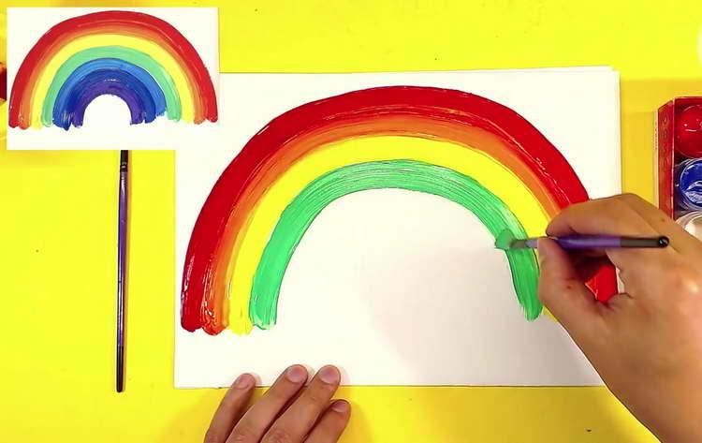

Slide 10
Итог:
Что мы сегодня с вами узнали?
Как мы запомнили порядок цветов?
Получилась у нас радуга?

